Slide 1

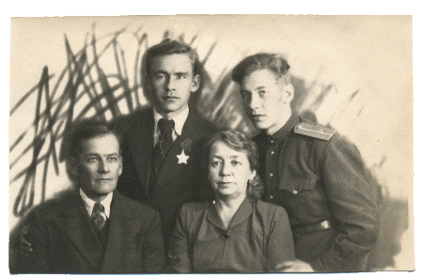


Was können wir für Menschen machen, die im Großen Vaterländischen Krieg unsere Heimat vor dem Faschismus schützten und jetzt nicht mehr leben? Natürlich sie im Andenken behalten…
Ich bin auf meinen Opa stolz
1941-1945
Elena Slobina, Kl.8,
Schule 9, Moskau

Slide 2
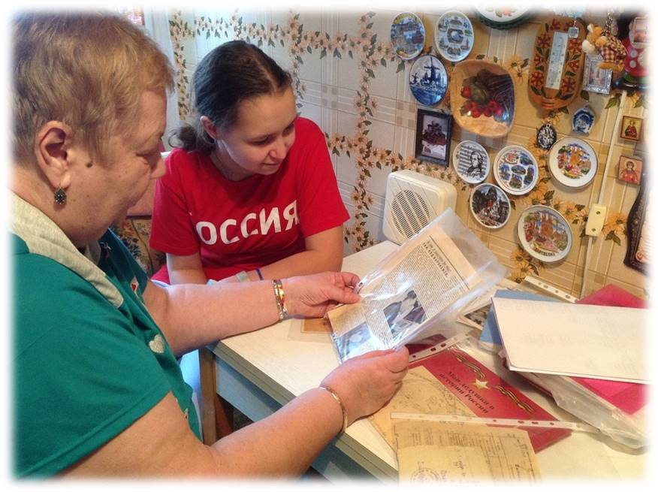
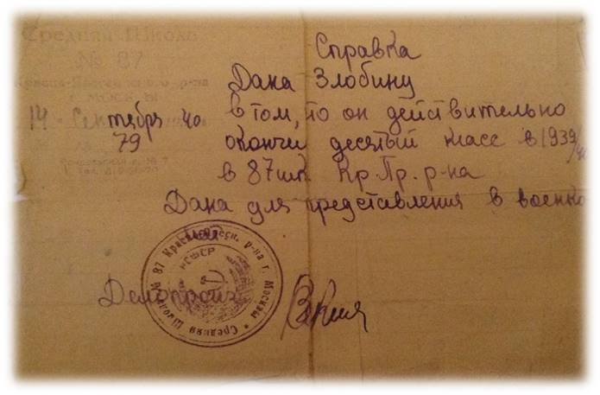
Meine Mutti hat alte Kriegszeitungen, schwarz-weiße Opas Fotos und seine vergilbten Tagebücher aufbewahrt. An manchen Abenden öffnet sie ihre Wunderschachtel. Dann setzen wir uns an den Tisch und erleben immer wieder schwere Kriegswege meines Opas.
Meine Mutti und ich
1940 hat mein Opa die Schule 87 in Moskau beendet. Dann diente er bei der Armee in der Mongolei.

Slide 3
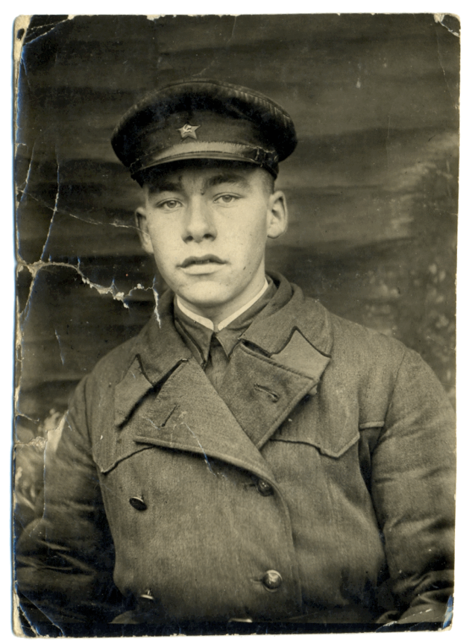
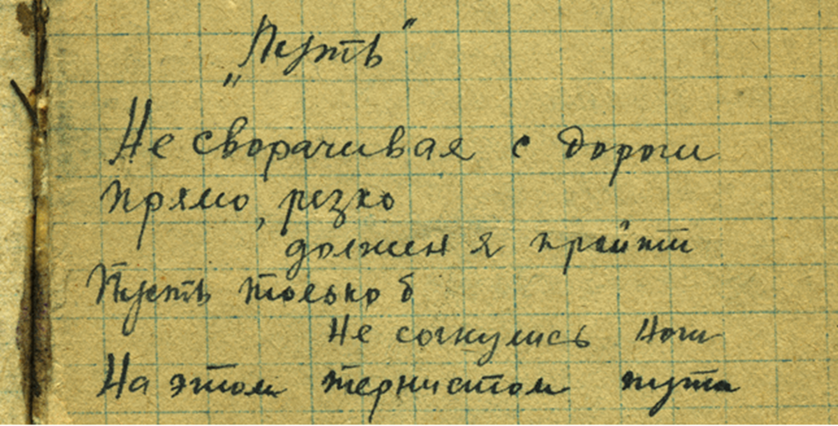
Mein Opa Slobin Alexander Michailowitsch
(01.09.1922 – 16.11.1992)
14.10.1941
Kemerowo
Aus dem Tagebuch meines Opas
1941 begann der Große Vaterländische Krieg. Gleich wurde mein Opa für das Studium nach Kemerowo geschickt. Er studierte dort an einer artilleristischen Hochschule.

Slide 4
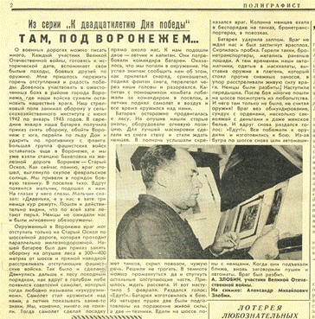
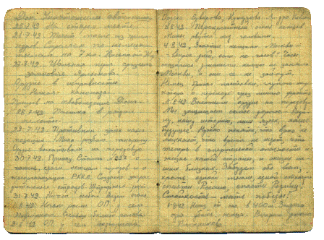
Schlacht bei Woronesh
Mein Opa nahm an der Schlacht bei Woronesh teil.
Sie dauerte 212 Tage und Nächte.
Aus Opas Tagebuch: „05.08.1942. Wir verteidigen … unsere Heimat, unsere Geschichte, unsere Sprache, unsere Zukunft.
08.08.1942. …Ich wurde am linken Arm verletzt, fuhr zum Sanitärbataillon.
15.08.1942. Die Wunde vernarbt. Ich will meine Eltern wiedersehen.

Slide 5
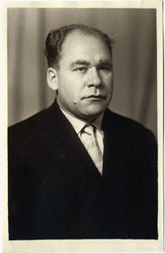
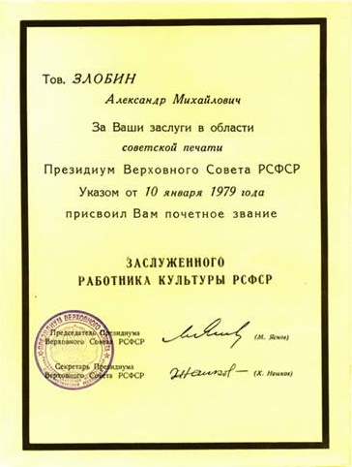
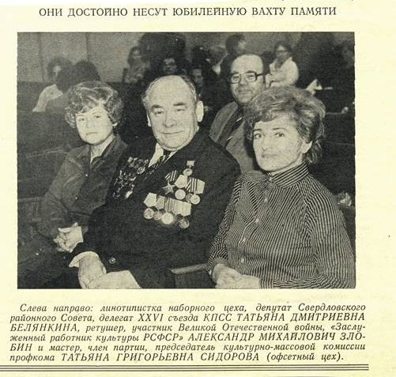
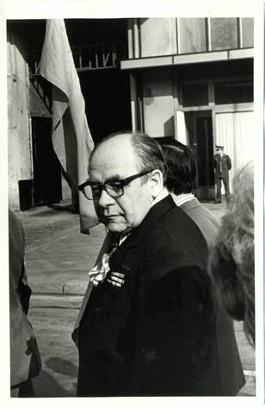


Nach dem Krieg
1981
1984
1963
Am 15. Februar wurde mein Opa am Auge verletzt und hat lange Zeit im Lazarett verbracht. Ab dem 15. April gehörte er nicht mehr zur Kampftruppe. Für die Teilnahme am Krieg wurde mein Opa mit dem Orden ausgezeichnet. Nach dem Krieg arbeitete er in der Druckerei „Der Rote Proletarier“.
Leider habe ich meinen Opa nie gesehen – er starb bevor ich zur Welt kam. Aber dank meiner Mutter kann ich jetzt über ihn erzählen.
Ich bin auf meinen Opa stolz.

